Slide 1

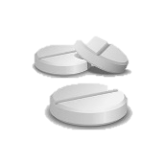



奥荣®奥拉西坦片
独家过评，大规格、可研磨调整剂量
提高患者的用药依从性及可及性
河北创健药业有限公司

Slide 2


行业PPT模板http://www.1ppt.com/hangye/
目录
01
药品基本信息
02
安全性
03
有效性
04
创新性
05
公平性
Notes:
模板来自于： 第一PPT https://www.1ppt.com/

Slide 3
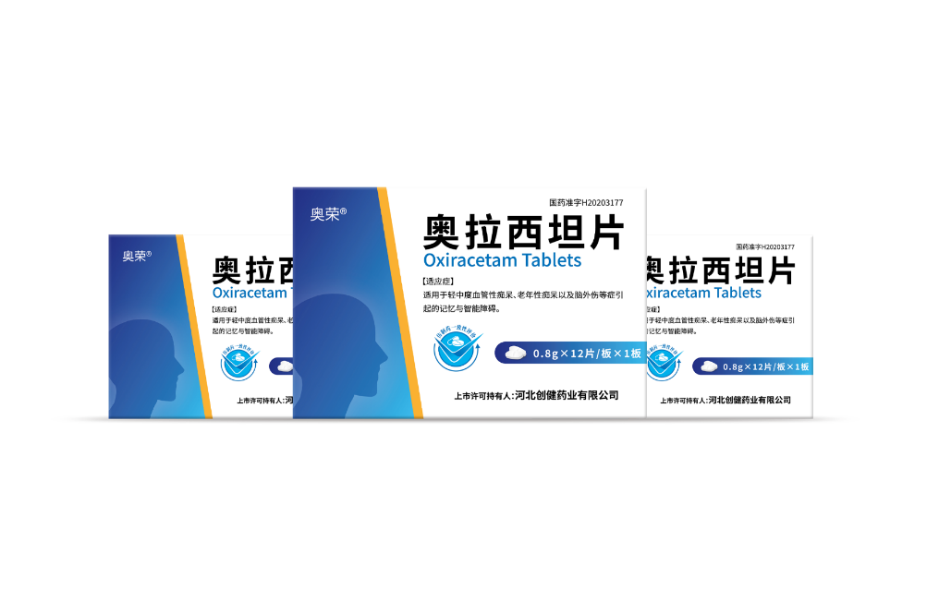

药品基本信息-独家片剂，药效更强，质量更优
申报目录类别：申报纳入商保创新药目录、基本目录（乙类）
通用名：奥拉西坦片
批准文号：国药准字H20203177
注册规格：0.8g
中国大陆首次上市时间：2020/04/23
目前大陆地区同通用名药品的上市情况：3家
1.石药集团欧意药业有限公司生产的奥拉西坦胶囊于1997年获批上市
2.湖南健朗药业有限责任公司生产的奥拉西坦胶囊于1997年获批上市
3.河北创健药业的奥拉西坦片于2020年4月在国内上市，是全国独家的片剂剂型，是唯一视同过评的奥拉西坦剂型。
全球首个上市国家/地区及上市时间： 意大利，1987年
是否为OTC药品：否
参照药品建议：吡拉西坦胶囊
与参照药品品相比的优势
1.吡拉西坦胶囊被纳入国家医保目录乙类。
2.奥拉西坦药效是吡拉西坦的3-5倍^{[1]} 。
3.奥拉西坦片原研尚未在国内上市，本品为国内首仿，独家。
4.片剂弥补了国内胶囊剂尚未满足的临床需求，可研成粉末服用，更便利。
[1]朱广焕.奥拉西坦与吡拉西坦治疗脑卒中后认知功能障碍的临床疗效与安全性对比[J].中国现代药物应用,2020,14(10):110-112.DOI:10.14164/j.cnki.cn11-5581/r.2020.10.051.

Slide 4
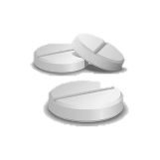
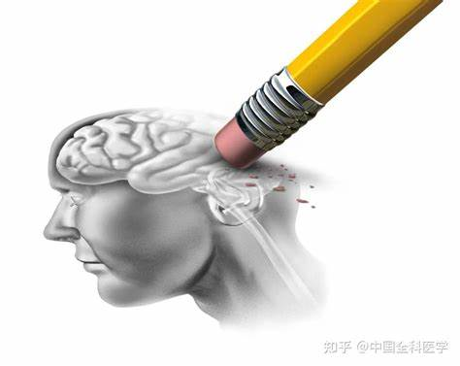
药品基本信息-认知障碍患者群体庞大
适应症
适用于轻中度血管性痴呆、老年性痴呆以及脑外伤等症引起的记忆与智能障碍
用法用量
口服，每次0.8g（1片），每日2~3次，或遵医嘱。
疾病基本情况
认知障碍致病因素非常多，脑积水、脑外伤、感染、免疫、肿瘤中毒和代谢性疾病等都会造成不同程度认知障碍；^{[1]}；其中轻度认知损害患者人数达3877万 ^{[2]}，重度认知障碍常见是各种痴呆，血管性痴呆患病率为1.6% ^{[3]} ，另外在帕金森患者中，帕金森痴呆的患病率为24%~31% ^{[4]}，脑卒中患者64％存在认知障碍^{[5]}，T2DM痴呆风险是常人的2.8倍^{[6]}，超过75%精神分裂患者存在认知障碍^{[7]}，患病人口庞大。
[1]中国痴呆与认知障碍指南写作组,中国医师协会神经内科医师分会认知障碍疾病专业委员会. 2018中国痴呆与认知障碍诊治指南(一):痴呆及其分类诊断标准[J]. 中华医学杂志,2018,98(13):965-970. DOI:10.3760/cma.j.issn.0376-2491.2018.13.003.
[2] Jia L, Du Y, Chu L, Zhang Z, Li F, Lyu D,, Li F, Shi S, Yang H, Zhou C, Liao Z, Lv Y, Li Y, Kan M, Zhao H, Wang S, Yang S, Li H, Liu Z, Wang Q, Qin W, Jia J; COAST Group. Prevalence, risk factors, and management of dementia and mild cognitive impairment in adults aged 60 years or older in China: a cross-sectional study. Lancet Public Health. 2020 Dec;5(12):e661-e671.
[3]中国卒中学会血管性认知障碍分会. 中国血管性认知障碍诊治指南（2024版）[J]. 中华医学杂志,104: 网络预发表.DOI:10.3760/cma.j.cn112137-20240501-01024
[4]中华医学会神经病学分会帕金森病及运动障碍学组, 帕金森病痴呆的诊断标准与治疗指南（第二版） [J] . 中华神经科杂志, 2021, 54(8) : 762-771. DOI: 10.3760/cma.j.cn113694-20210130-00078.
[5] 高艳玲. 脑卒中及其危险因素与脑卒中后认知功能障碍[J]. 医学综述,2014,20(11):2004-2006. DOI:10.3969/j.issn.1006-2084.2014.11.035.
[6]中华医学会内分泌学分会. 糖尿病患者认知功能障碍专家共识 [J] . 中华糖尿病杂志, 2021, 13(7) : 678-694. DOI: 10.3760/cma.j.cn115791-20210527-00291.
[7]中国医师协会神经内科医师分会,认知训练中国指南写作组. 认知训练中国指南（2022年版）[J]. 中华医学杂志,2022,102(37):2918-2925. DOI:10.3760/cma.j.cn112137-20220606-01256.

Slide 5
填补治疗需求：奥荣®大规格、可研磨，可提高痴呆患者的依从性及用药可及性
痴呆或认知障碍患者的用药依从性普遍较差，同时国内吡咯烷酮类药物多为小剂量规格，每次需要服用数量多，不便于患者选用；
痴呆或者认知障碍患者服药依从性较差，且随年龄增大，可能存在多种共患病，用药数量增多，依从性变差^{[1]}；奥拉西坦片每次1片，可减少患者用药数量，提高患者依从性。
奥拉西坦片相较于胶囊剂，可掰开，可研成粉末服用，更便于患者调整使用剂量，对于吞咽功能障碍的患者同样可以应用，可以惠及更多患者；且为唯一一个视同通过一致性评价的奥拉西坦剂型。
胶囊剂在服用过程中，尤其是在热水送服时，容易出现破损而将药物提前释放的情况，从而影响药物的有效性和安全性^{[2]} ；还可能出现黏住食道的情况，相比之下奥拉西坦片用药安全性和便利性更优。
相较于吡拉西坦来说，奥拉西坦的药效是吡拉西坦的3~5倍，治疗效果更好。 ^{[3]}
[1]刘洋,孙晓晨,马红梅.老年多重用药病人用药依从性的研究进展[J].全科护理,2023,21(32):4530-4534.
[2] 杭永付.8种药最好别用热水服[J].大众健康,2021,(02):56-57.
[3]朱广焕.奥拉西坦与吡拉西坦治疗脑卒中后认知功能障碍的临床疗效与安全性对比[J].中国现代药物应用,2020,14(10):110-112.DOI:10.14164/j.cnki.cn11-5581/r.2020.10.051.

Slide 6

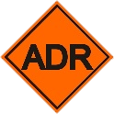

安全性-奥拉西坦相对禁忌症更少，安全性更好
说明书收载的安全性信息：
据国外文献报道，奥拉西坦的不良反应少见，少数患者出现精神兴奋和睡眠异常。仅个别患者出现恶心和胃部不适。本品急性毒性低，小鼠灌胃给药10g/kg、静注给药2g/kg和大鼠灌胃给药10g/kg均未见动物死亡；未表现出致突变性、致癌作用和生殖毒性。
本品不良反应发生情况：
我国上市后药品不良反应监测发现本品有胃肠系统（口干、恶心等）、皮肤及皮下组织（瘙痒等）、精神类反应（失眠、烦躁等）、神经系统（头晕、头痛等）、免疫系统（过敏样反应等）、肝肾功能异常等。
本品安全性方面的优势：
根据国家药监局决定对吡拉西坦制剂说明书内容进行的统一修订，在【注意事项】中标明对严重出血或存在出血风险的患者谨慎使用；在【禁忌】中标明重度肝功能障碍患者禁用、锥体外系疾病，Huntington舞蹈症者禁用、脑出血患者禁用^{[1]} ；相对来说奥拉西坦片禁忌症更少，安全性更高；
对于脑卒中伴认知障碍的治疗对比中，奥拉西坦和吡拉西坦相比，吡拉西坦可能导致严重的肝功能损害，主要表现为转氨酶升高，因此肝功能障碍者应慎用^{[2]}；同时奥拉西坦与吡拉西坦相比 , 奥拉西坦在疗效上有着明显优势 , 且兼顾了安全性。
[1]国家药监局关于修订吡拉西坦制剂说明书的公告（2023年第53号）
[2] 张倩.奥拉西坦与吡拉西坦治疗脑卒中伴认知功能障碍的临床疗效与安全性对比[J].中国现代药物应用,2021,15(01):121-123.DOI:10.14164/j.cnki.cn11-5581/r.2021.01.053.

Slide 7
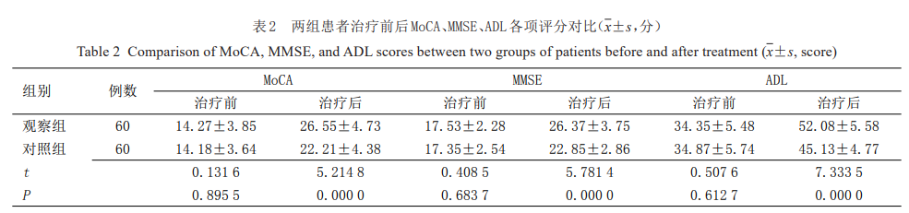
有效性-相较于吡拉西坦效果更好，安全性更高。
临床研究：
一项对比奥拉西坦（观察组）和吡拉西坦（对照组）对于卒中认知障碍患者的治疗效果对比研究，结果显示奥拉西坦能有效改善患者认知功能障碍，其临床疗效比吡拉西坦更优，且不良反应少，安全性高。 ^{[1]}
[1]徐骏鹏,翁合妹. 吡拉西坦与奥拉西坦的药理分析及其临床对照探究[J]. 当代医学,2020,26(9):38-40. DOI:10.3969/j.issn.1009-4393.2020.09.013.

Slide 8
有效性-众多指南共识推荐用药
临床指南/诊疗规范推荐情况：
  《CO中毒迟发性脑病诊断与治疗中国专家共识2021》：奥拉西坦具有神经保护和促智作用，可对抗物理化学因素所致的脑功能损伤，阻止长期酒精滥用造成的海马神经元丢失。
《脑小血管病相关认知功能障碍中国诊疗指南(2019)》：奥拉西坦对VCI患者的认知功能和总体临床均有改善（Ⅱb级证据）；亦有Meta分析结果表明，奥拉西坦对VCI患者的临床疗效、认知功能、总体功能均有改善作用(Ⅱb级证据)。
  《中国防治认知功能障碍专家共识2006》：吡咯脘类药物可改善脑微循环，有助能量代谢，增加学习记忆能力，长期服用副作用小，某些国家将其列为抗痴呆药物。
《糖尿病患者认知功能障碍专家共识2021》：奥拉西坦或吡拉西坦等作为 AD 患者的协同辅助治疗药物。
  《2021卒中后认知障碍管理专家共识》：奥拉西坦对改善PSCI的认知功能可能有效，仍需大样本临床试验进行证实（Ⅱb级推荐，B级证据）。

Slide 9
创新性-大规格片剂，应用更便利
主要创新点
创新点带来的优势
1.大规格0.8g/片，每次一片，可以提高患者的依从性；
2.片剂储存条件更宽泛，节约了储运成本。
3.相较于吡拉西坦来说，肝功能异常、锥体外系疾病等患者可正常使用；且药效是吡拉西坦的3-5倍^{[1]} ；
4.可掰开，可研成粉末服用，对比胶囊剂调整剂量更方便。
1.剂型：本品为创新的片剂剂型，相较于胶囊剂储存条件更宽泛；
2.成分：奥拉西坦药效是吡拉西坦的3-5倍；
3.规格：0.8g/片大规格，每次1片，患者依从性更好
创新程度
化药新三类获批，国内首个奥拉西坦片剂，且为唯一一个过评奥拉西坦剂型
[1] 朱广焕.奥拉西坦与吡拉西坦治疗脑卒中后认知功能障碍的临床疗效与安全性对比[J].中国现代药物应用,2020,14(10):110-112.DOI:10.14164/j.cnki.cn11-5581/r.2020.10.051.

Slide 10
公平性-可弥补目录短板，提高痴呆患者的依从性及用药可及性
轻度认知损害患者人数达3877万，患病率为15.5%，有1507万例痴呆患者^{[1]}；老年健康促进行动是“健康中国行动2019-2030”的重要一环，老年期痴呆患病率是其中的一个主要指标； ^{[2]}
奥拉西坦片可以治疗多种痴呆及其他疾病引起的认知障碍，可助力“健康中国行动2019-2030”达成。
助力“健康中国行动2019-2030”
“保基本”原则
纳入医保后可替代目录内吡拉西坦片、吡拉西坦胶囊使用，不额外增加医保基金负担，且临床有效性更好，更便利，可提高患者的用药质量；
弥补目录短板
医保内吡拉西坦是第一代吡咯烷酮类药物，奥拉西坦是第四代吡咯烷酮类药物，药效是吡拉西坦的3-5倍^{[3]} ；且奥拉西坦对肝功能异常患者、锥体外系疾病患者均可应用，临床便利性更好；
临床管理难度小
奥拉西坦片临床稳定性好，不像胶囊剂在热水送服时容易破损^{[4]}；独家大规格，每次仅需用药1片，可以提高患者的依从性；
[1] Jia L, Du Y, Chu L, Zhang Z, Li F, Lyu D, Li Y, Li Y, Zhu M, Jiao H, Song Y, Shi Y, Zhang H, Gong M, Wei C, Tang Y, Fang B, Guo D, Wang F, Zhou A, Chu C, Zuo X, Yu Y, Yuan Q, Wang W, Li F, Shi S, Yang H, Zhou C, Liao Z, Lv Y, Li Y, Kan M, Zhao H, Wang S, Yang S, Li H, Liu Z, Wang Q, Qin W, Jia J; COAST Group. Prevalence, risk factors, and management of dementia and mild cognitive impairment in adults aged 60 years or older in China: a cross-sectional study. Lancet Public Health. 2020 Dec;5(12):e661-e671. doi: 10.1016/S2468-2667(20)30185-7. PMID: 33271079.
[2]卫生健康委网站健康中国行动（2019—2030年） 2019-07-15 17:00; [3]朱广焕.奥拉西坦与吡拉西坦治疗脑卒中后认知功能障碍的临床疗效与安全性对比[J].中国现代药物应用,2020,14(10):110-112.DOI:10.14164/j.cnki.cn11-5581/r.2020.10.051.
[4]杭永付.8种药最好别用热水服[J].大众健康,2021,(02):56-57.

